Slide 1
Podpůrné aktivity pro rozvoj venkova Současný stav a vývoj implementace SCLLD čtvrtek 21. 11. 2019 začátek: 9:00 KD Havlovice

Slide 2
1. Projekty spolupráce místních akčních skupin v rámci Programu rozvoje venkova 2014-2020
Projekty spolupráce jednotlivých MAS – podmínky PRV jsou stejné
Cíl projektů spolupráce v území KS?
Kulatý stůl – kdo a jaké projekty připravuje a jak řeší alokaci v rámci MAS

Slide 3
1. Projekty spolupráce místních akčních skupin v rámci Programu rozvoje venkova 2014-2020
- Aktivity KS NS MAS ČR na rok 2020 – přehled jednání, prezentací, zapojení do PS v rámci KHK a ČR, RSK, NSK
- Aktivity CSV na rok 2020
Otázky:
Proč se prezentovat?
Jak se prezentovat?
Co prezentovat?
Kulatý stůl – Jak cíleně prezentovat KS NS MAS v KHK

Slide 4
2. zapojování místních aktérů do života místních akčních skupin
Metodika – standardizace
Statut nebo stanovy – kompetence
Kdo může být členem/partnerem
Orgány MAS
Členské příspěvky
Kulatý stůl - diskuze

Slide 5
2. zapojování místních aktérů do života místních akčních skupin
K 30. 10. 2019 – 73 partnerů - http://www.kjh.cz/clenove.php
Partnerský příspěvek na rok 2019 byl schválen 21. 6. 2018 - http://www.kjh.cz/dokumenty/prispevek_2018.pdf
Spolupráce v území
snaha o zapojení partnerů, kteří nečerpají prostředky ze SCLLD
zasíťování všech klíčových partnerů
propojení veřejného a soukromého sektoru
zvýšení odpovědnosti za rozvoj území
zlepšení atmosféry - klima v regionu

Slide 6
Místní akční skupina Království – Jestřebí hory, o.p.s. Aktivity v roce 2019

Slide 7
Činnost orgánů
programový výbor
kontrolní výbor
výběrový výbor
pracovní skupina pro přípravu výzev
schůzky dle potřeby, využívá se internetového hlasování při jednodušších hlasováních
zápisy - http://www.kjh.cz/mas_spl.php

Slide 8
VLAJKA PRO TIBET
březen 2019
každoročním vyvěšením vlajky se vyjadřuje podpora utlačovanému Tibetu
v roce 2019 potřetí v prostorách Republiky – součástí byly prezentace a soutěžní kvíz o Tibetu, vybarvování mandal a k ochutnání byl Tibetský čaj
partneři: studenti z Městského gymnázia a SOŠ Úpice

Slide 9
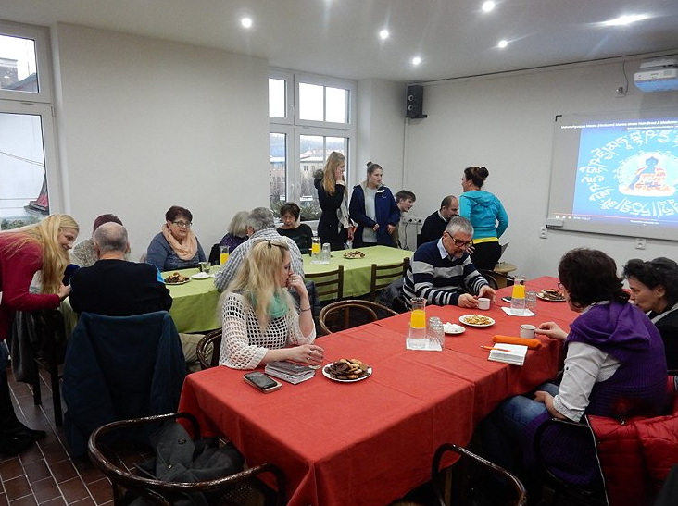
VLAJKA PRO TIBET

Slide 10
DEN ZEMĚ A IGELITIÁDA
duben 2019
v rámci Igelitiády úklid břehů řeky Úpy od Suchovršic až do Havlovic – zapojeny školy: ZŠ Úpice-Lány, Městské gymnázium a SOŠ Úpice, Speciální ZŠ Úpice, ZŠ a MŠ Havlovice, MŠ Suchovršice, MŠ Libňatov, ZŠ Bratří Čapků a Junáci Havlovice
součástí byla přednáška pro první stupeň na téma Domácí zvířata a jejich chov

Slide 11
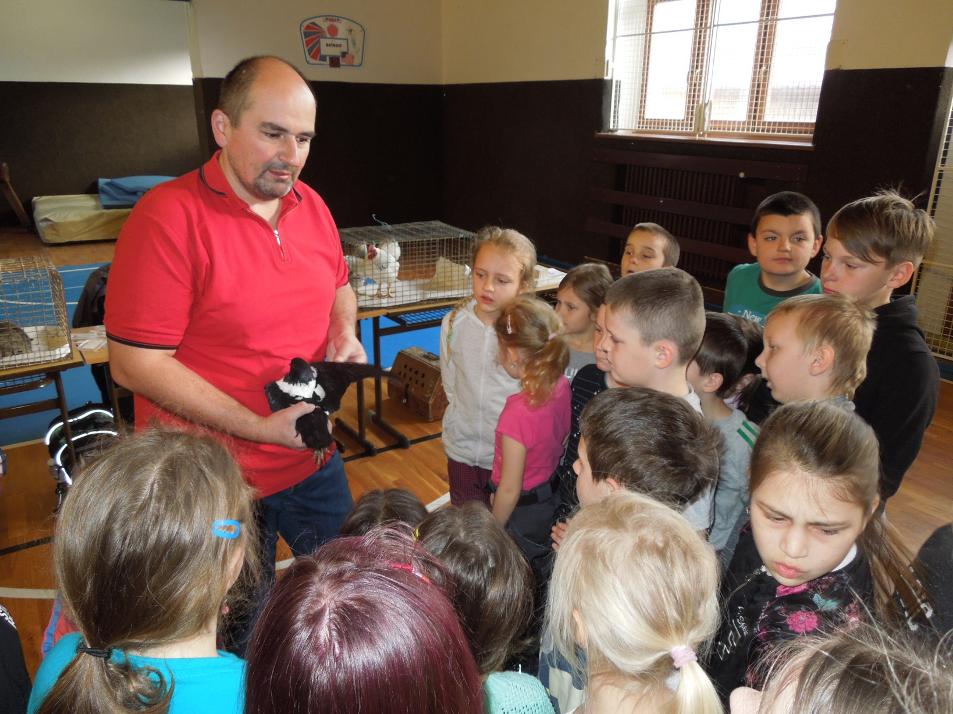
DEN ZEMĚ A IGELITIÁDA

Slide 12
PRVNÍ SETKÁNÍ STAROSTŮ A ZASTUPITELŮ OBCÍ Z ÚZEMÍ MAS KJH
26. března proběhlo první setkání starostů a zastupitelů obcí z území MAS
snaha o společnou diskuzi vedoucí k rozvoji regionu a také reakce na změny po komunálních volbách 2018
součástí byl seminář týkající se Zákona o obcích
sešlo se téměř 40 starostů a zastupitelů

Slide 13
PRVNÍ SETKÁNÍ STAROSTŮ A ZASTUPITELŮ OBCÍ Z ÚZEMÍ MAS KJH

Slide 14
STUDIJNÍ CESTA NA JIHOVÝCHOD MORAVY
duben 2019
účast 12 zástupců regionu
exkurze do MAS Horňácko a Ostrožsko, z.s. – Blatnice pod Svatým Antonínkem
předávání zkušeností a dobré praxe

Slide 15
STUDIJNÍ CESTA NA JIHOVÝCHOD MORAVY

Slide 16
NÁVŠTĚVA EUROPOSLANCE
duben 2019
debata poslance Evropského parlamentu Luďka Niedermayera se studenty Městského gymnázia a SOŠ Úpice nejen o aktuálním dění v Evropské unii

Slide 17
NÁVŠTĚVA EUROPOSLANCE

Slide 18
O SOŠKU PODKRKONOŠSKÉ SNĚŽENKY
květen 2019
Společenství obcí Podkrkonoší ve spolupráci s MAS KJH pořádá akci s názvem O sošku podkrkonošské Sněženky
letos měli program pod patronací žáci ZŠ Chotěvice a ZŠ Kocbeře s profesionálkou Mgr. Annou Pávkovou, která všechny přítomné zapojila do Indiánské show

Slide 19
O SOŠKU PODKRKONOŠSKÉ SNĚŽENKY

Slide 20
OLYMPIÁDA PRO STARŠÍ A DŘÍVE NAROZENÉ
září 2019
MAS KJH spolupořádá s TJ Sokol Havlovice, Městským gymnáziem a SOŠ Úpice, ZŠ a MŠ Havlovice a obcí Havlovice Olympiádu pro starší a dříve narozené nejen pro seniory z území MAS
pro sportovce je zajištěn odvoz a svoz do Havlovic, drobné občerstvení a kulturní program
v roce 2019 se účastnilo 385 seniorů

Slide 21
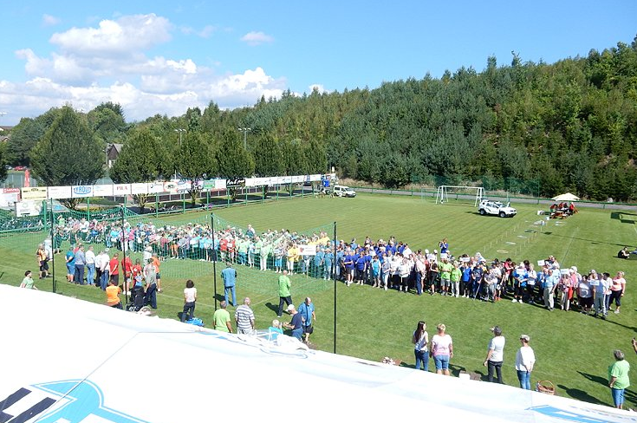
OLYMPIÁDA PRO STARŠÍ A DŘÍVE NAROZENÉ

Slide 22
TROJBOJ STUDENTSKÉHO PARLAMENTU
září 2019
pod záštitou Studentského parlamentu MAS a ve spolupráci s Havlovickým svazem malého fotbalu
je určená pro žáky 2. stupně ZŠ z území MAS
družstva soutěží v minigolfu, streetballu a beach-přehazované, součástí je i turnaj v malé kopané

Slide 23
TROJBOJ STUDENTSKÉHO PARLAMENTU

Slide 24
ZA INSPIRACEMI NA VÝCHODNÍ SLOVENSKO
říjen 2019, letos 13. výjezd do spřáteleného regionu MAS Poondavie
na programu byla návštěva obcí Víťaz, Trhoviště a Budkovce, výšlap na Vinianský hrad, a celodenní výprava na Ukrajinu do obce Nevickoe na středověké a folklorní slavnosti
exkurze byla pořádána ve spolupráci s obcí Libňatov

Slide 25
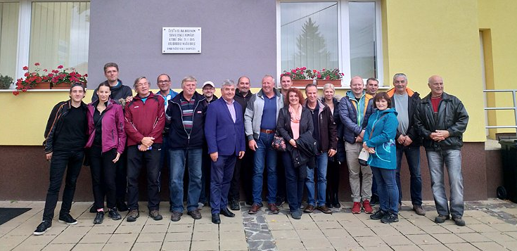
ZA INSPIRACEMI NA VÝCHODNÍ SLOVENSKO

Slide 26
MÍSTNÍ AKČNÍ PLÁN TRUTNOVSKO II
realizace od ledna 2019
Cílem projektu je naplňovat priority identifikované v rámci předchozího projektu MAP I, tj. prostřednictvím společného akčního plánování podpořit aktivity implementace.
V rámci projektu probíhá setkávání zástupců škol, organizací neformálního a zájmového vzdělávání, zřizovatelů škol atd. v rámci pracovní skupin, řídicího výboru a dalších aktivit MAP II.

Slide 27
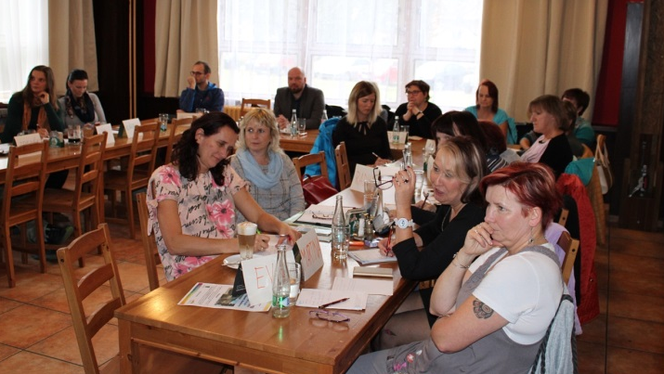
MÍSTNÍ AKČNÍ PLÁN TRUTNOVSKO II
Např. setkání koordinátorů škol v Radvanicích

Slide 28
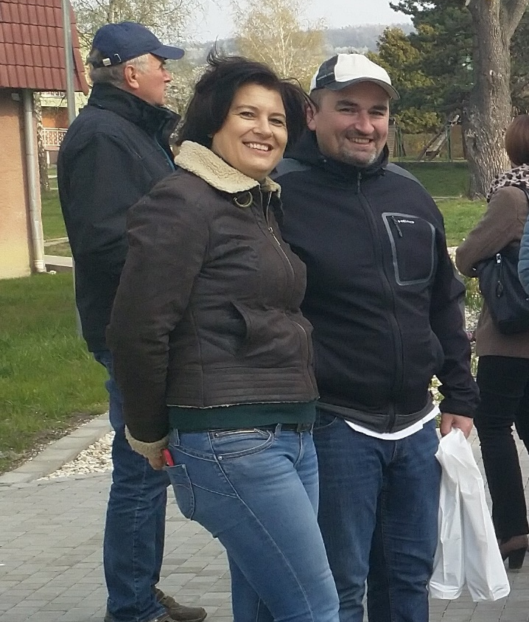
Na sněmu se řeší:
Jana Bujáková,
MAS Horňácko a Ostrožsko, z.s.
Pozdrav spojený s ochutnávkou moravských vín od moravských vinařek

Slide 29
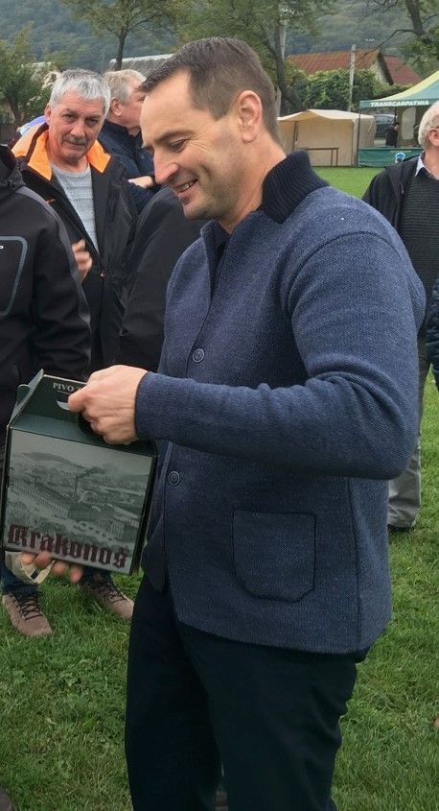
Na sněmu se řeší:
Michail Michalo Laba,
poslanec
ukrajinské Národní rady,
bývalý starosta obce Nevickoe
Pozdrav spojený s ochutnávkou koňaku z Užhorodu

Slide 30
Zdroje pro činnost
Členské příspěvky
Další projekty a dotace
Služby do území

Slide 31
Další projekty a dotace
Projekty v roce 2019:
MMR ČR - realizace SCLLD
MŠMT ČR - realizace MAP Trutnovsko II
Královéhradecký kraj –
- Podpora MAS
- Olympiáda pro starší a dříve narozené

Slide 32
Služby do území
servis pro Společenství obcí Podkrkonoší a Svazek obcí Jestřebí hory
služby v oblasti GDPR pro obce a ZŠ a MŠ
Organizace školení pro obce a ZŠ a MŠ nad rámec uvedených služeb

Slide 33
A jak to máte vy?
Diskuze a příklady praxe ☺

Slide 34
3. Aktivity místních akčních skupin po roce 2020
Projekty do r. 2022/2023
Programové období 2021 – 2027 – viz prezentace z NS MAS ČR

Slide 35
4. Jak přispívá soutěž Vesnice roku k rozvoji obce aneb jak zapojit místní aktéry
Obec Rudník
Celostátní síť pro venkov – oranžová stuha
Komise soutěže v Královéhradeckém kraji
Role Královéhradeckého kraje

